Slide 1
Кафедра естественно-технических дисциплин
ОАНО «ШКОЛА ПРАВА И ЭКОНОМИКИ»

Slide 2
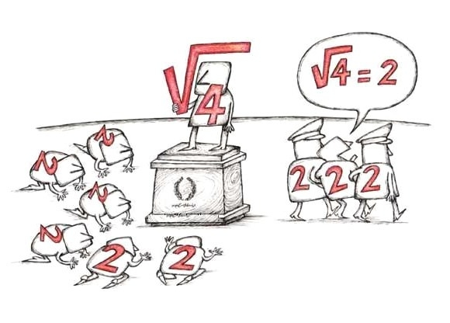
Преподаватели кафедры
Амосова Аннета Анатольевна
Кувшинский Борис Эдуардович
Титов Юрий Павлович

Slide 3
Тема кафедры
«Приемы активизации учебно- познавательной деятельности учащихся, влияющих на развитие творческих способностей учащихся»

Slide 4

Развитие творческих способностей через урок:
Решение олимпиадных задач на уроке.
Решение одной задачи разными способами – для развития гибкости ума.
Доказательство теоремы разными способами.
Выделение главного в задаче, вычленение существенных признаков понятия.

Slide 5

Пешеход рассчитал, что двигаясь с определенной скоростью, пройдет намеченный путь за 3 ч 50 мин. Но увеличив эту скорость на 1 км/ч, он прошел этот путь за 3 ч. Какова длина пути?
3ч 50мин
>
на 1 км/ч
3ч
Показать (2)
Notes:
. 6 класс. . № 222. решите задачу разными способами.

Slide 6
v, км/ч
t, ч
S, км
5
5
х
3
3
х
По плану
6
6
=
фактически
х+1
3
3(х+1)
3ч 50мин
>
на 1 км/ч
3ч
Показать (2)
Notes:
6 класс. № 222. решите задачу разными способами.

Slide 7

Развитие творческих способностей через внеклассную работу
Под внеклассной работой по математике понимают необязательные систематические занятия учащихся с преподавателем во внеурочное время.
Их два типа:

Slide 8
1. Работа с учащимися отстающими от других в изучении программного материала
Цель: своевременная ликвидация, имеющихся у учащихся пробелов в знаниях и умениях.
Эту работу учителя ведут добросовестно, своевременно и систематически по расписанию.
2. Работа с учащимися, проявляющими к изучению математики повышенный по сравнению с другими интерес, и имеющими соответсвующие способности.

Slide 9
Задачи внеклассной работы на современном этапе:
Пробуждение и развитие устойчивого интереса к математике и информатике.
Расширение и углубление знаний по программному материалу.
Развитие математических способностей и мышления.
Умение самостоятельно работать с научной и учебной литературой.
Расширение и углубление представлений учащихся о практическом применении математики в технике и экономике; о культурно-исторической ценности математики; о роли ведущих ученых математиков в развитии мировой науки.

Slide 10
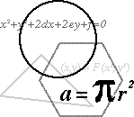
Внеклассная работа на кафедре
осуществляется в самых разнообразных видах и формах.
Условно выделим:
Индивидуальная работа: подготовка докладов, рефератов, математических сочинений, изготовление моделей, составление кроссвордов, ребусов, загадок.
Групповая работа: кружки, элективные курсы, спецкурсы.
Массовая работа: неделя математики, олимпиады – внутришкольная, городская.

Slide 11
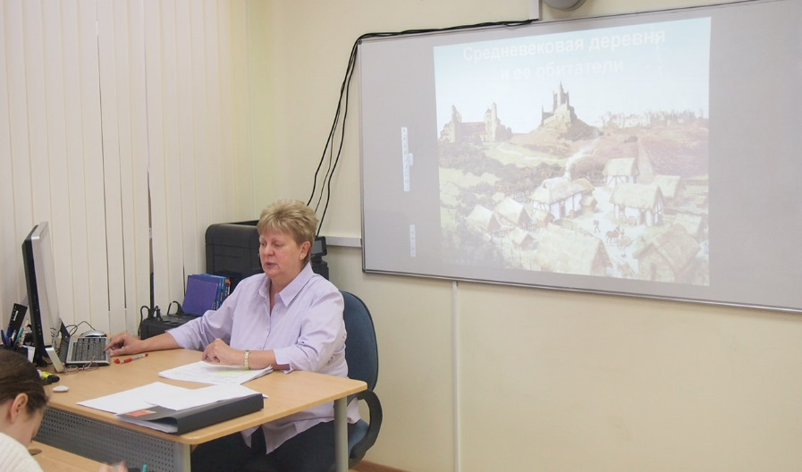
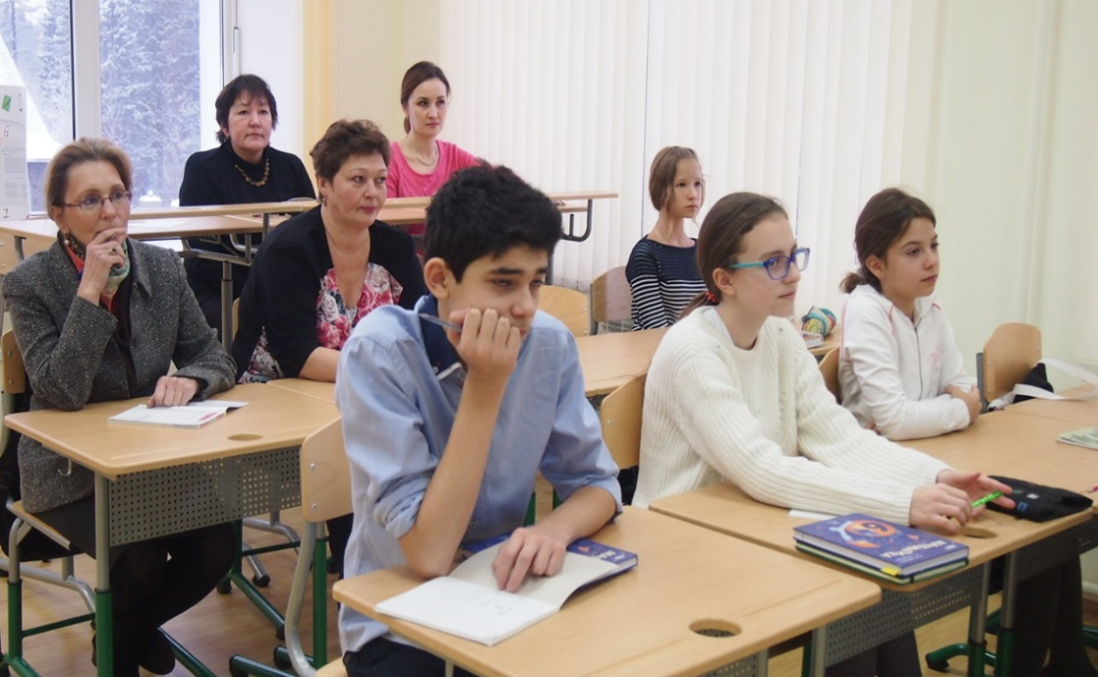
Кабинет математики
Математику уже затем учить надо, что она ум в порядок приводит. (М.В. Ломоносов)
Химия – правая рука физики, математика – ее глаз. (М.В. Ломоносов)
Математика – царица наук, арифметика – царица математики. (К.Ф. Гаусс)

Slide 12
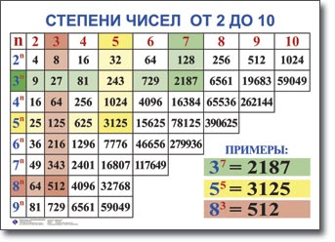
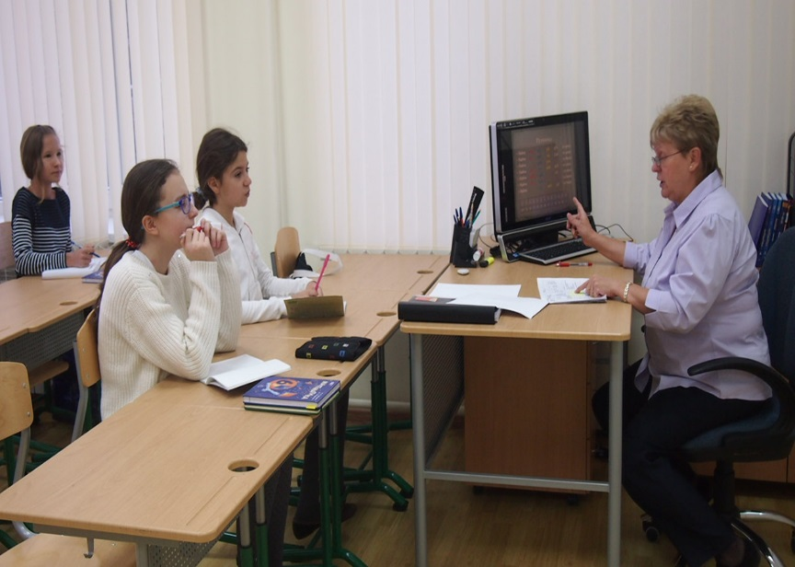
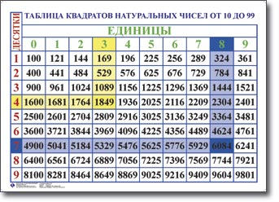
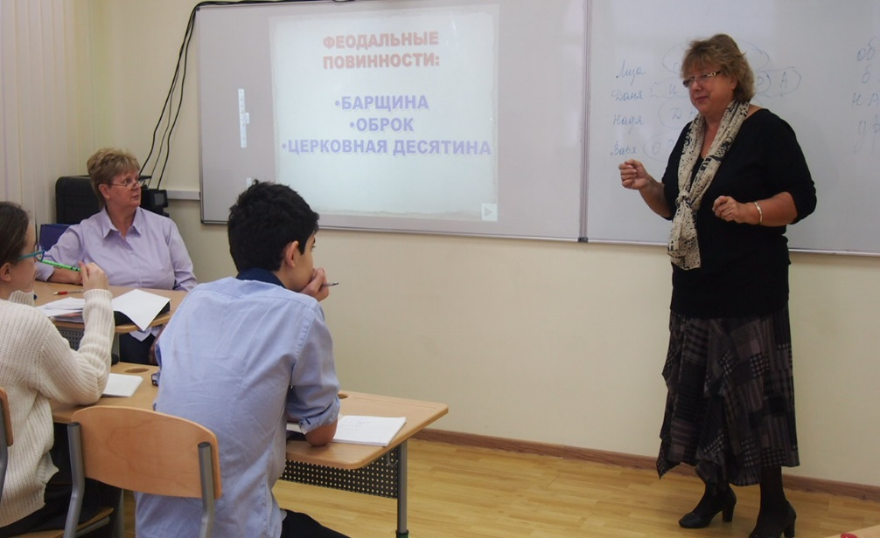
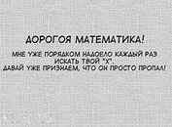

Slide 13
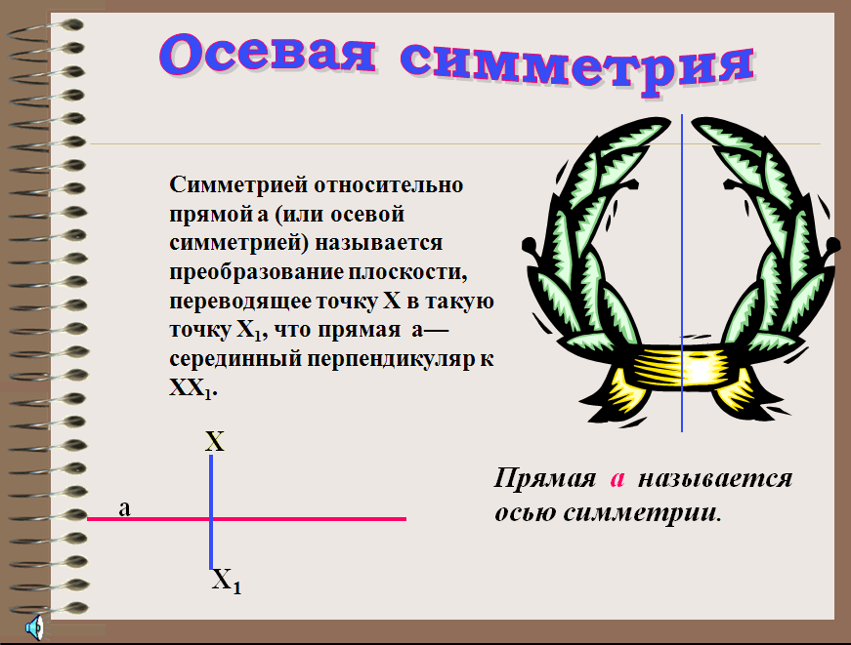
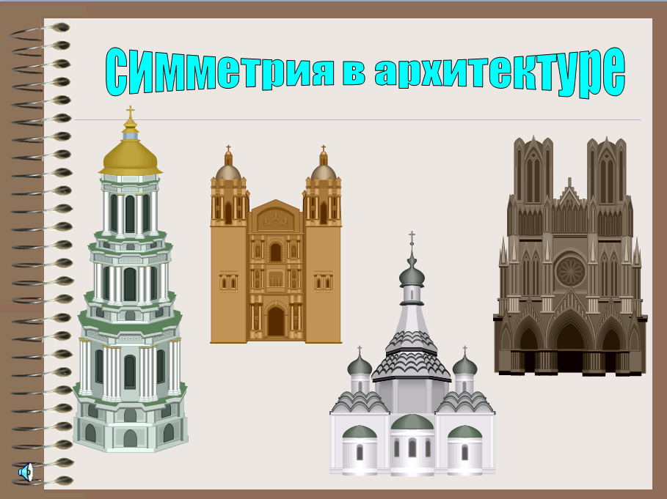

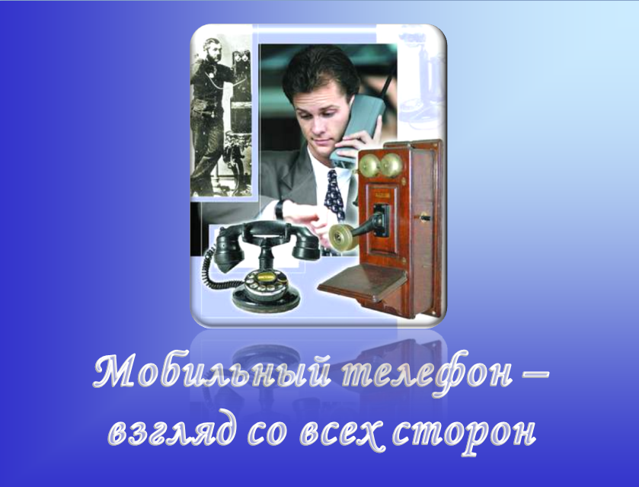

Slide 14
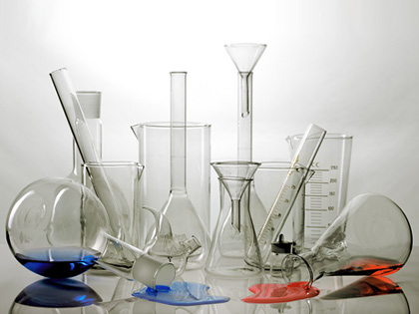
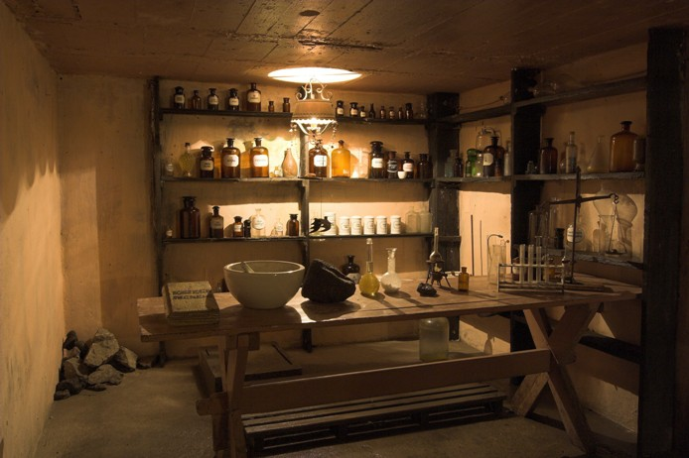
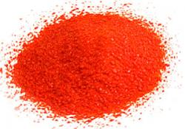
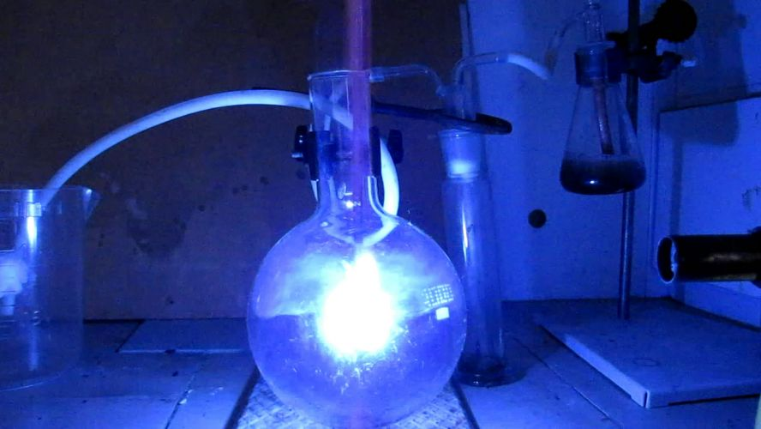
Изучаем химию…
Изучение химии – познание сути вещей.
Химия – основа естественных наук.

Slide 15
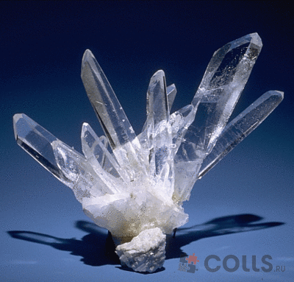
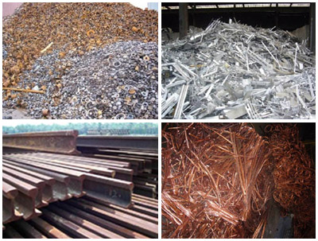
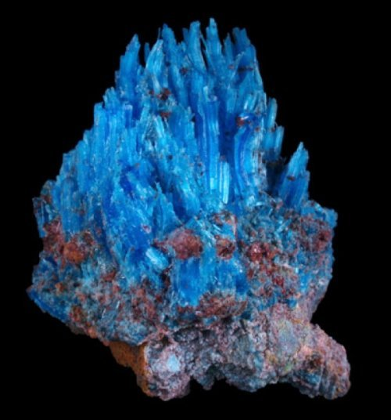
Кабинет химии
Изучаем вещества и их свойства,
Их получение и применение,
Учимся учиться,
Получаем систему знаний – опору в будущем,
Знакомимся с научной картиной мира,
Готовимся к экзаменам в любом формате – ОГЭ и ЕГЭ

Slide 16
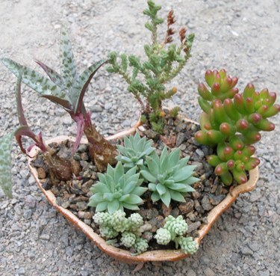
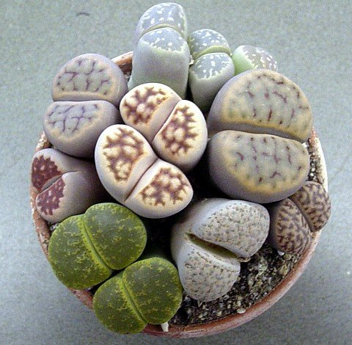
Изучаем биологию…
Биология – познание и учение.
1. Познание – развитие детского интереса.
2. Учение – от «биологической азбуки» - к сложным законам

Slide 17
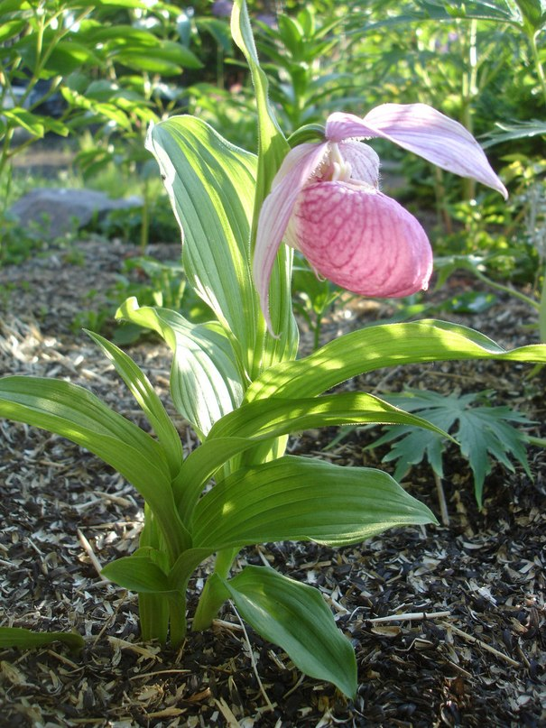
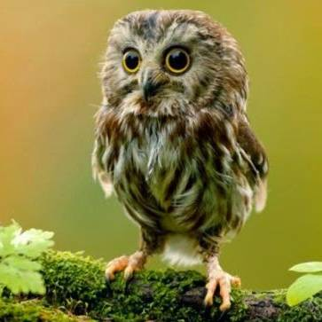
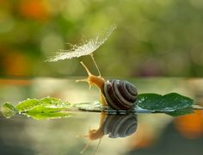
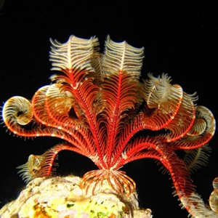
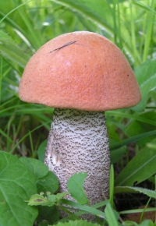
Получение знаний
Складывание их в систему
Изучение живых существ и их взаимоотношений
Осмысление законов живой природы
Знакомство с нашей природой
Подготовка к экзаменам
– ОГЭ и ЕГЭ

